Slide 1
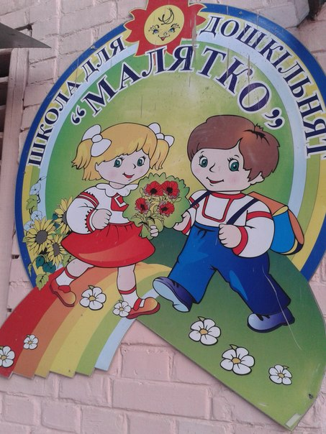
Дитина – неповторна і дивовижна краплинка чистої живої, джерельної води, яку треба берегти, цінити, любити, і лише тоді вона перетвориться в повноводну річку, бездонне море, могутній океан – океан почуттів, емоцій, вражень.

Slide 2
Для Вас ми дитячий садок представляємо,
Покажемо, як ми з казками зростаємо,
Відчинимо двері Вам, серце відкриємо,
привітно гостей всіх зустрінемо.

Slide 4
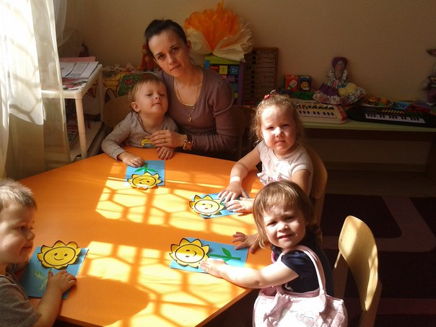
Тут кожен день розквітають дитячі посмішки,
тут кожен день море розваг,
тут є все для щастя дітей!

Slide 5
Дітки все тут розуміють, і покажуть Вам що вміють

Slide 7
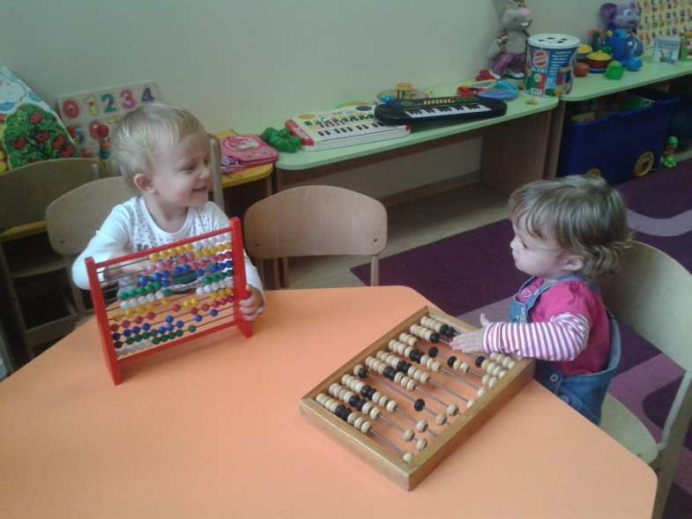

Slide 9
У нас гарні всі малята: І веселі, і завзяті! Наші любі малюки Все вивчають залюбки!

Slide 11
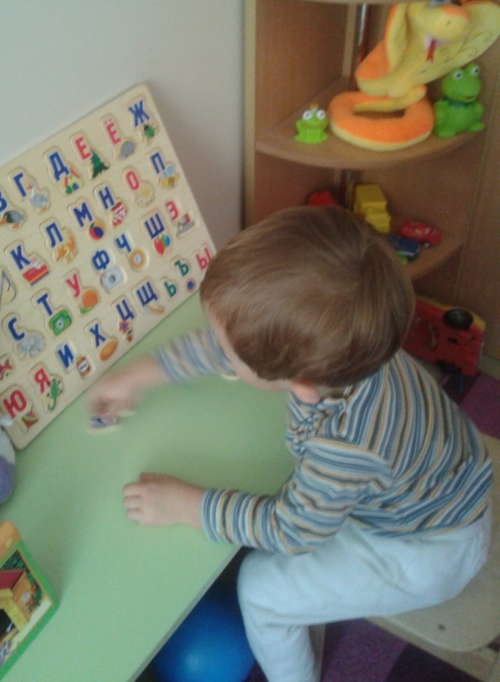
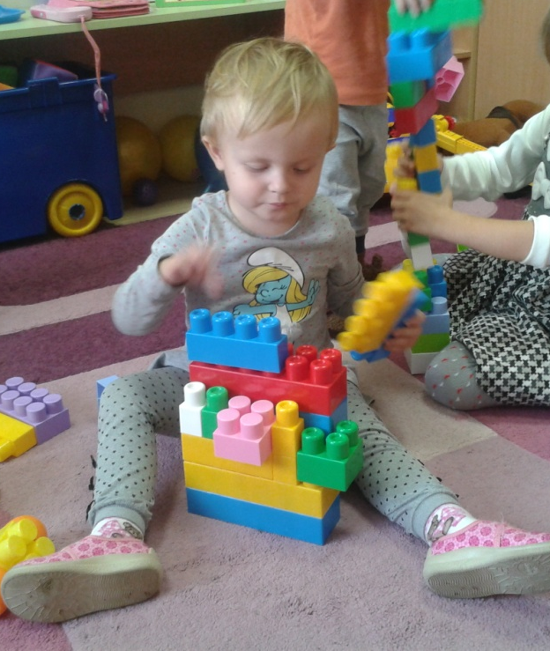
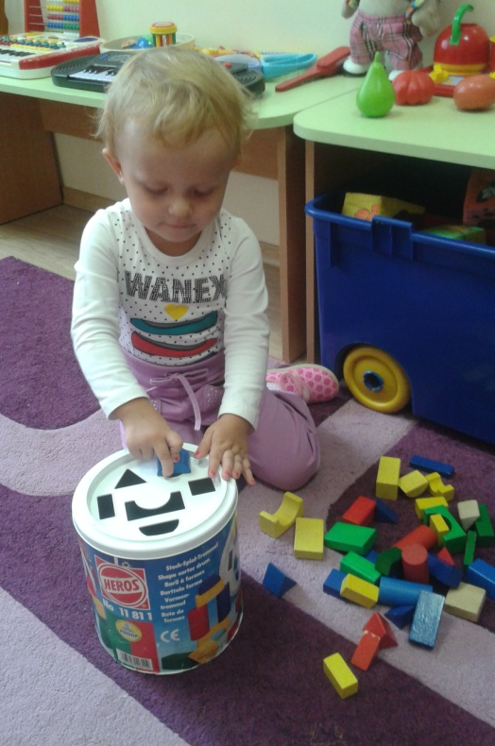
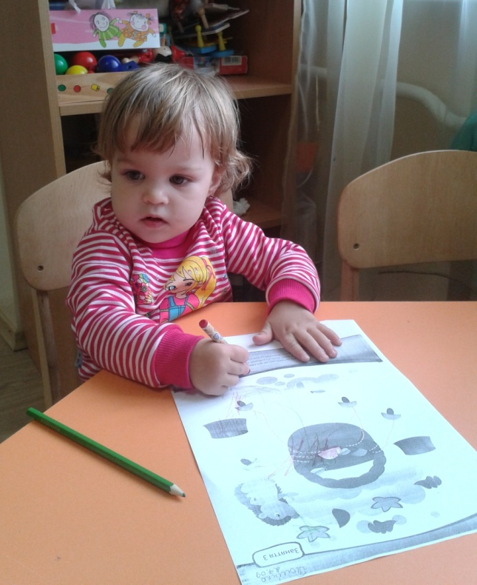

Slide 12
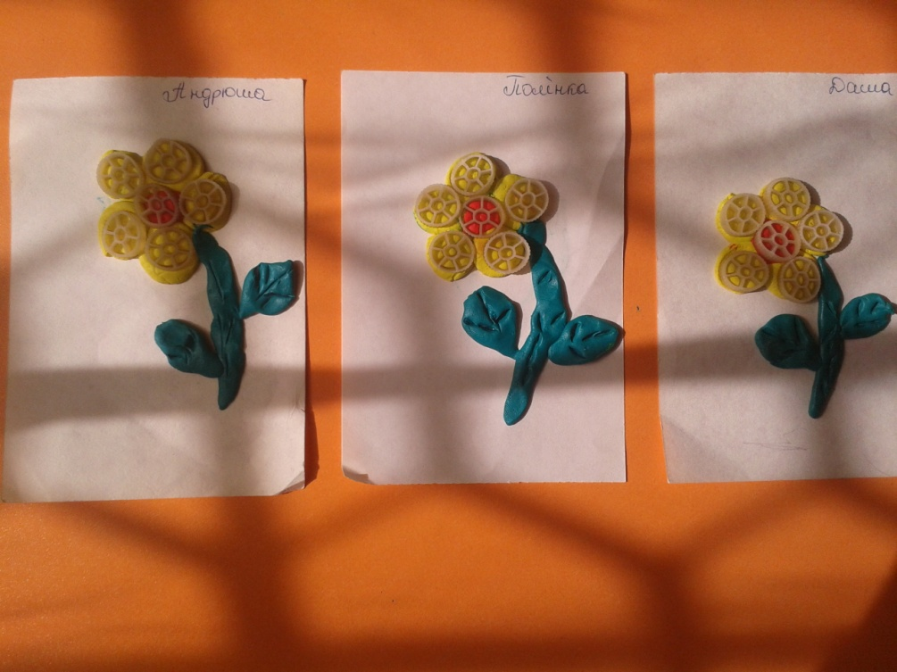
Ми навчаємось: Ліпити, малювати, Аплікації складати!

Slide 13
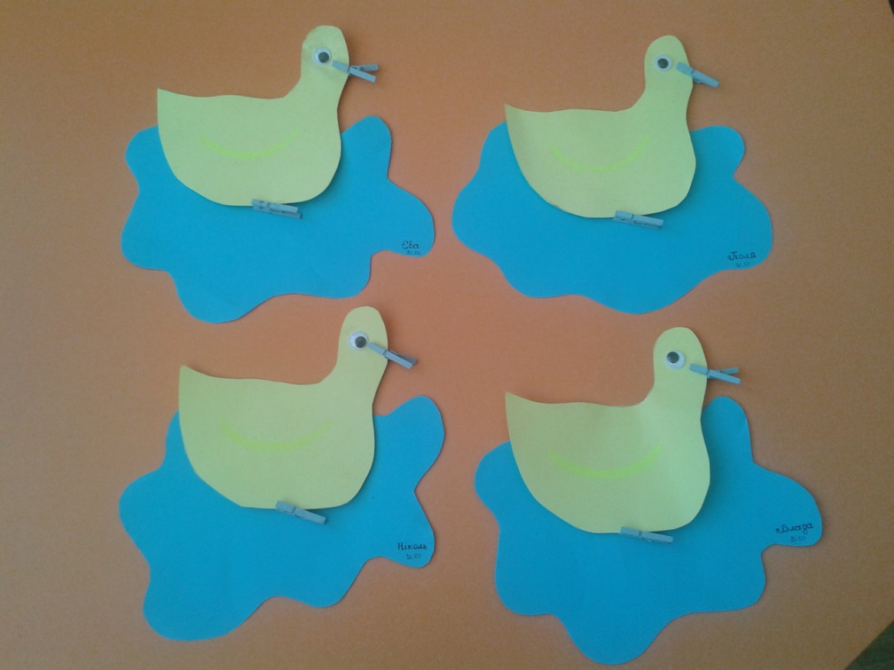

Slide 14
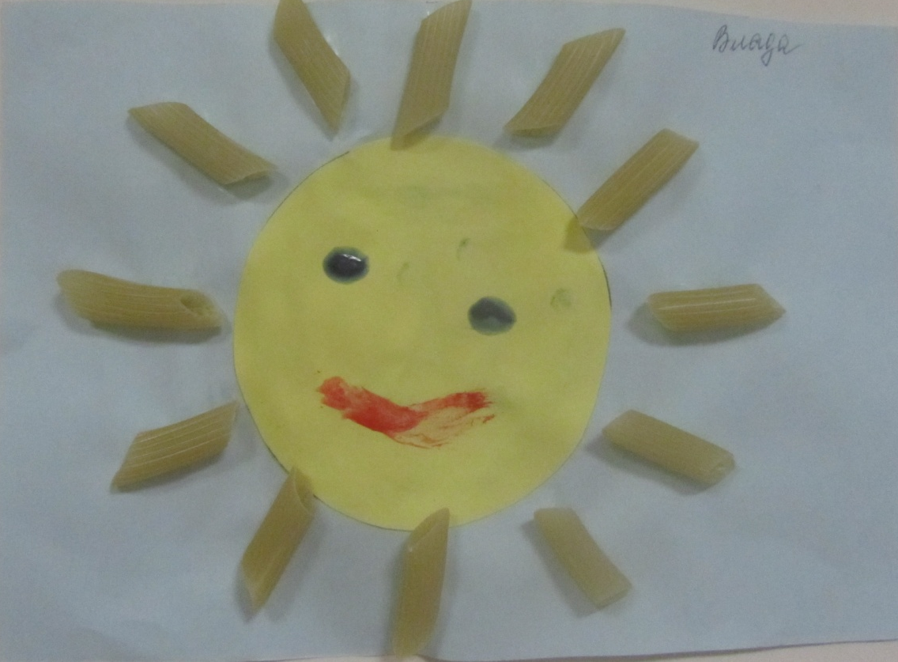

Slide 16
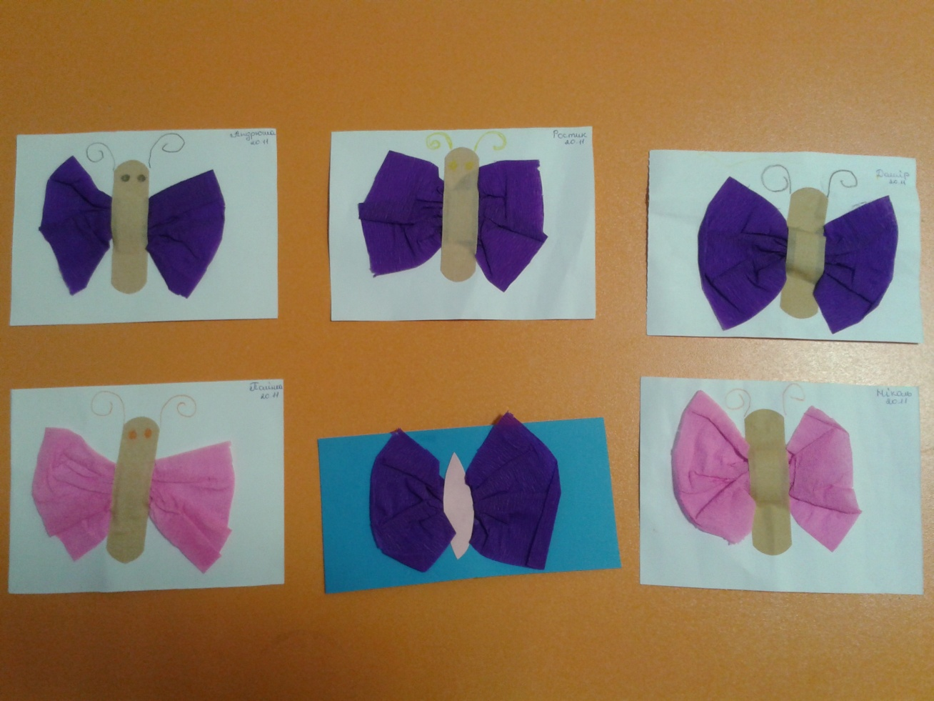

Slide 18
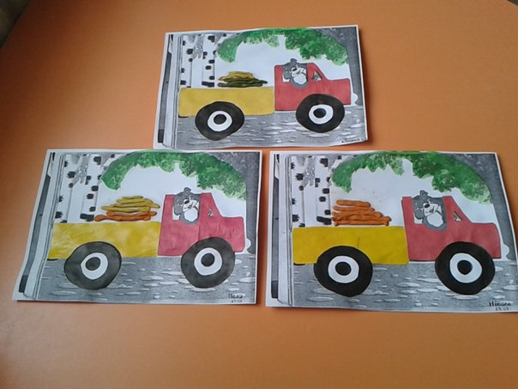

Slide 19
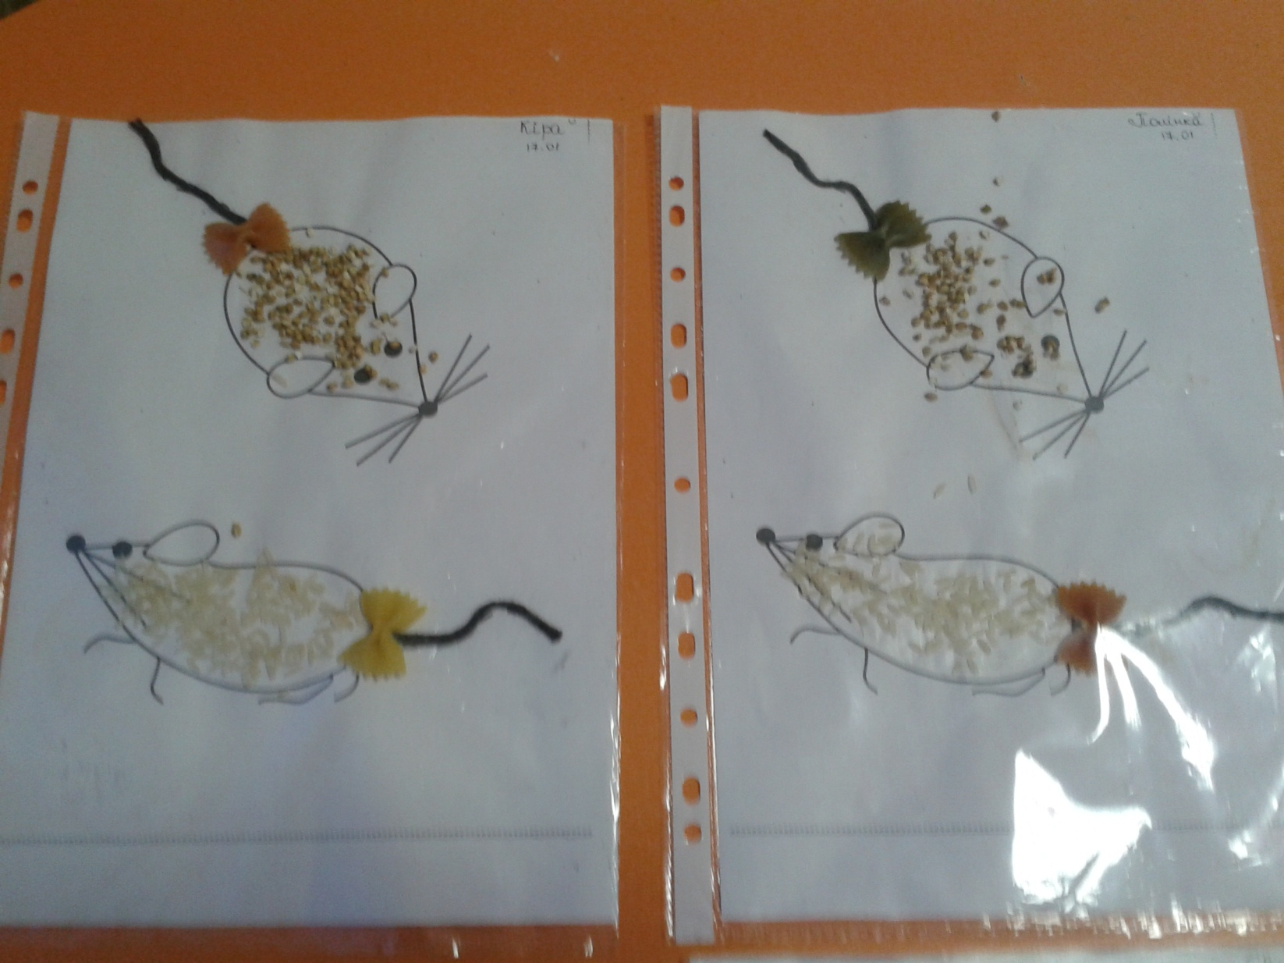

Slide 20
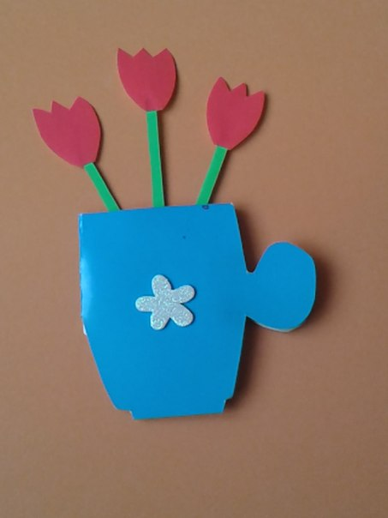
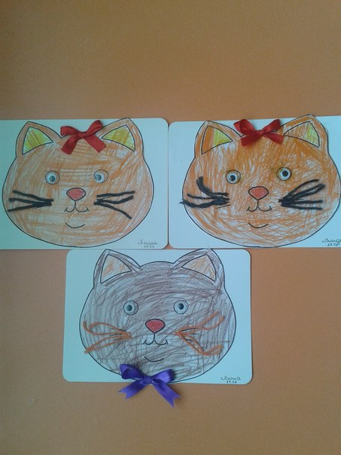
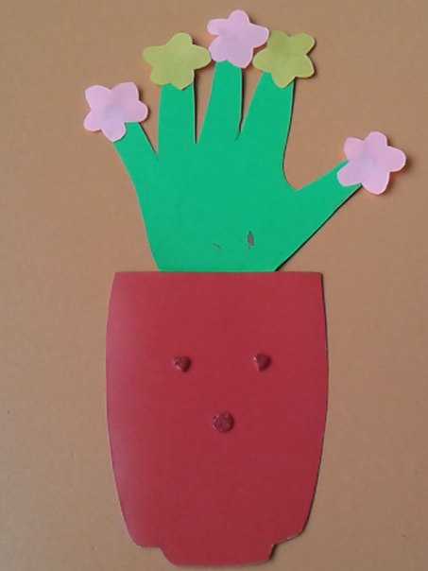

Slide 24
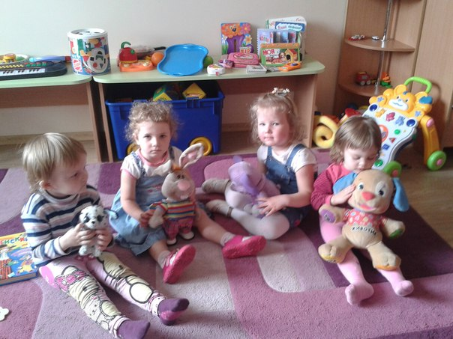

Slide 25
До зустрічі у нашому садочку!

